Slide 1

Lógica de Programación y Laboratorio
Sesión 5
Sebastian Montoya Villada

Slide 2
Contenido de la Sesión
Definición de Predicados y Variables
Funciones Proposicionales
Representación Simbólica
Diferencia: Función vs. Predicado
Variables Libres y Ligadas
Introducción a Cuantificadores
Agenda del Día
2 / 10

Slide 3

Predicados y Variables
El Concepto de "Frase Incompleta"
En la lógica proposicional clásica, trabajamos con oraciones completas que son verdaderas o falsas. Sin embargo, esto es insuficiente para las matemáticas y la programación.
Ejemplo Práctico
"x es un número par"
•
Aquí, x es la variable (sujeto).
Un predicado es una afirmación que contiene una o más variables y cuyo valor de verdad depende del valor asignado a dichas variables.
•
La frase "... es un número par" es el predicado (propiedad).
•
No podemos decir si es Verdadero o Falso hasta saber cuánto vale x.
3 / 10

Slide 4

Función Proposicional
Una función proposicional, denotada como , es una expresión que se convierte en una proposición lógica (con valor de verdad) solo cuando se sustituye la variable.
Evaluación con x = 3
Evaluación con x = 7
Reemplazamos:
Reemplazamos:
3 + 5 = 8 ≠ 12
7 + 5 = 12
FALSO
VERDADERO
4 / 10

Slide 5
Representación Simbólica (Unaria)
Notación Estándar
Ejemplo de Formalización
En lógica de predicados, utilizamos letras mayúsculas para denotar el predicado (la propiedad) y minúsculas para las variables o constantes (los sujetos).
Enunciado: "Juan es estudiante"
•
P(x): Predicado P aplicado a la variable x.
Definimos:
•
E(juan): Predicado E aplicado a la constante "Juan".
•
: "x es estudiante"
•
: Juan
Formalización:

Slide 6






Predicados n-arios (Relaciones)
Los predicados no se limitan a describir una propiedad de un solo sujeto. También pueden describir relaciones entre dos o más elementos.
Unario (1 variable)
Binario (2 variables)
Ternario (3 variables)
: "x es médico"
: "x es hermano de y"
: "x presentó a y con z"
Describe una propiedad.
Describe una relación directa.
Interacción compleja.
Nota: El orden de las variables en los predicados relacionales es crucial. H(x,y) no siempre implica H(y,x).

Slide 7
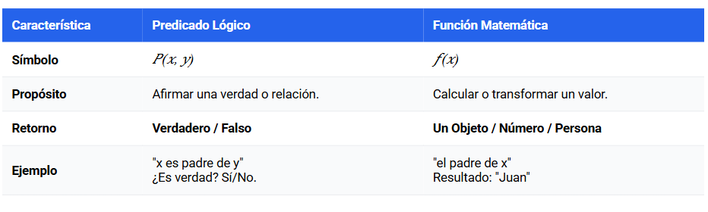
Diferencia Crítica: Función vs. Predicado
Es un error común confundir funciones matemáticas (que retornan datos) con predicados lógicos (que retornan verdad).
7 / 10

Slide 8

Ejercicios de Formalización
Enunciados
Soluciones Propuestas
La edad de Laura es el doble de la edad de Ana.
1. (Uso de funciones matemáticas)
1.
Carlos es más alto que Diego.
2. (Predicado binario)
2.
Juan gana más que Pedro, pero menos que Luis.
3.
3. (Predicados compuestos)
La distancia entre Bogotá y Medellín es mayor que la distancia entre Cali y Bucaramanga.
4.

Slide 9






Introducción a los Cuantificadores
Los cuantificadores son operadores lógicos que convierten funciones proposicionales en proposiciones, indicando "cuántos" elementos del dominio cumplen la condición.
Cuantificador Universal
Cuantificador Existencial
Indica que la propiedad se cumple para absolutamente todos los elementos del conjunto.
Indica que la propiedad se cumple para al menos uno de los elementos (pueden ser varios, pero mínimo uno).
10 / 10

Slide 10




Variables Libres vs. Ligadas
Variable Libre
Variable Ligada
Es aquella variable que NO tiene un valor asignado y NO está bajo el alcance de un cuantificador.
Es aquella que está cuantificada ("para todo", "existe") o tiene un valor específico asignado.
El valor de verdad es desconocido. Es una función proposicional abierta.
El enunciado ahora es una proposición cerrada (Verdadera o Falsa).

Slide 11


∀
Cuantificador Universal ( )
Definición
Ejemplo Matemático
Afirma que una propiedad es verdadera para todos los elementos del dominio.
Dominio: Números Reales ( )
∀
Se lee: "Para todo...", "Cualquiera que sea..."
Análisis:
Falsedad: Basta un solo contraejemplo para que sea Falsa.
•
x = 2 → 4 ≥ 0 (V)
•
x = -5 → 25 ≥ 0 (V)
•
x = 0 → 0 ≥ 0 (V)
Verdadero
12 / 20

Slide 12

∃
Cuantificador Existencial ( )
Definición
Ejemplo Matemático
Afirma que existe al menos un elemento en el dominio que cumple la propiedad.
Dominio: Números Reales ( )
∃
Se lee: "Existe algún...", "Hay al menos un..."
Análisis:
Verdad: Si encuentras un solo ejemplo válido, es Verdadera.
•
¿Hay algún número cuyo cuadrado sea 1?
•
Sí: y .
Verdadero
13 / 20

Slide 13


Determinación del Valor de Verdad
Resumen lógico para determinar la validez según el cuantificador:
es VERDADERO sí:
es VERDADERO sí:
P(x) es verdadero para cada uno de los elementos del dominio.
Existe al menos un elemento x para el cual P(x) es verdadero.
Es FALSO sí:
Es FALSO sí:
P(x) es falso para todos los elementos del dominio.
Existe al menos un x tal que P(x) es falso (Contraejemplo).
14 / 20

Slide 14
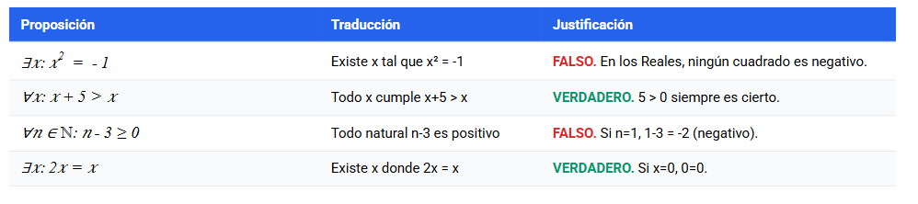
Ejercicio : Dominio Reales ( )
Determina el valor de verdad de las siguientes proposiciones:
15 / 20

Slide 15
Predicados Compuestos: El Existencial
Existencial con Conjunción ( )
Existencial con Disyunción ( )
Busca un elemento que cumpla ambas condiciones.
Busca un elemento que cumpla al menos una condición.
Ejemplo: "Hay un estudiante que estudia Lógica Y juega fútbol".
Ejemplo: "Existe alguien que aprobó Matemáticas O Ciencias".
16 / 20

Slide 16


Predicados Compuestos: El Universal
Universal con Condicional ( )
Universal con Bicondicional ( )
Establece reglas: "Para todo el que sea P, entonces es Q".
Condición necesaria y suficiente.
Ejemplo: "Para toda persona, si es bombero, entonces es valiente".
Ejemplo: "x es par si y solo si es divisible por 2".
17 / 20

Slide 17
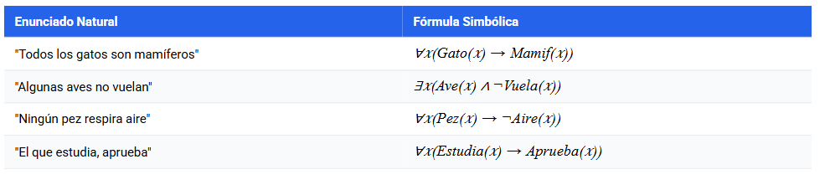
Del Lenguaje Natural al Simbólico
Traduciendo enunciados comunes a fórmulas lógicas:
18 / 20

Slide 18
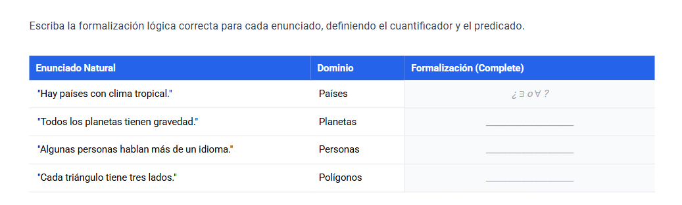
Ejercicios de Representación Básica
© 2024 ITM - Vigilada Mineducación
21 / 28

Slide 19


Reto de Formalización
Analiza y formaliza los siguientes enunciados complejos:
Enunciado 1
Enunciado 2
"Si es estudiante y tiene menos de 18, es menor."
"Si es divisible por 4, entonces es divisible por 2."
Enunciado 3
Enunciado 4
"Existe alguien que habla inglés y español."
"Todo equilátero es isósceles, pero no viceversa."
19 / 20

Slide 20


Ejercicio 2: Análisis de Verdad ( )
El Problema
Datos Registrados
Un entrenador afirma: "Todos los estudiantes han logrado correr 100 metros en menos de 15 segundos."
Estudiante | Tiempo (100m) | ¿Cumple?
Ana | 14.2 s | ...
Pedro | 15.5 s | ...
Luis | 13.8 s | ...
Sofía | 14.9 s | ...
1. Formalice la afirmación:
2. Evalúe la verdad:
Analice la tabla de datos. ¿La afirmación es verdadera o falsa? ¿Por qué?
Conclusión:
Justificación:
© 2024 ITM - Vigilada Mineducación
22 / 28

Slide 21
Ejercicio 3: Análisis de Verdad ( )
El Problema
Datos Registrados
Se quiere demostrar: “Al menos un estudiante ha leído más de 2000 páginas en total este año.”
Estudiante | Libros Leídos | Total paginas | ¿Cumple?
Andrea | 12x180 |  | ...
Felipe | 9x220 |  | ...
Laura | 7x150 |  | ...
Juan | 10x300 |  | ...
1. Formalice la afirmación:
2. Evalúe la verdad:
Busque en la tabla si existe algún caso que cumpla la condición estrictamente.
Conclusión:
Justificación:
© 2024 ITM - Vigilada Mineducación
23 / 28

Slide 22









Ejercicio 4: Valor de Verdad Numérico
Determine si las siguientes proposiciones son Falsas o Verdaderas en los dominios indicados.
Enunciado 1
Enunciado 2
Enunciado 3
“Existe un número real cuyo cuadrado más 1 es igual a 0.”
“Para todo número real, el cuadrado de un número es mayor o igual que el número.”
“Para todo número natural mayor que 2, n² es mayor que 2n.”
© 2024 ITM - Vigilada Mineducación
24 / 28

Slide 23
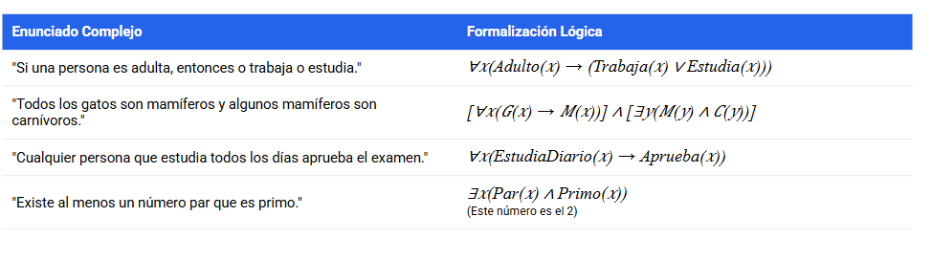
Ejercicios de Traducción Compuesta
Formaliza los siguientes enunciados que involucran conectores lógicos (y, o, si...entonces).
© 2024 ITM - Vigilada Mineducación
25 / 28

Slide 24










Ejercicio de Predicados Compuestos
Ejercicios que involucran combinaciones de predicados, represéntalos acorde su cuantificador, conectores lógicos y relaciones condicionales.
Si una persona es estudiante y tiene menos de 18 años, entonces es menor de edad.️
Existe al menos una persona que habla inglés y español.
3. Si un número es divisible por 4, entonces también es divisible por 2. 4. Todos los gatos son mamíferos y algunos mamíferos son carnívoros.
5. Si una persona es estudiante y tiene menos de 18 años, entonces es menor de edad.
6. Si una persona es adulta, entonces o trabaja o estudia.
7. Si un triángulo es equilátero, entonces es isósceles, pero no todo triángulo isósceles es equilátero.

Slide 25
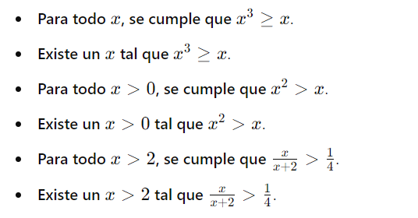
Determinar el Valor de Verdad
Para cada afirmación, determina si es verdadera o falsa en el conjunto de los números reales. Justifica tu respuesta.

